Slide 1
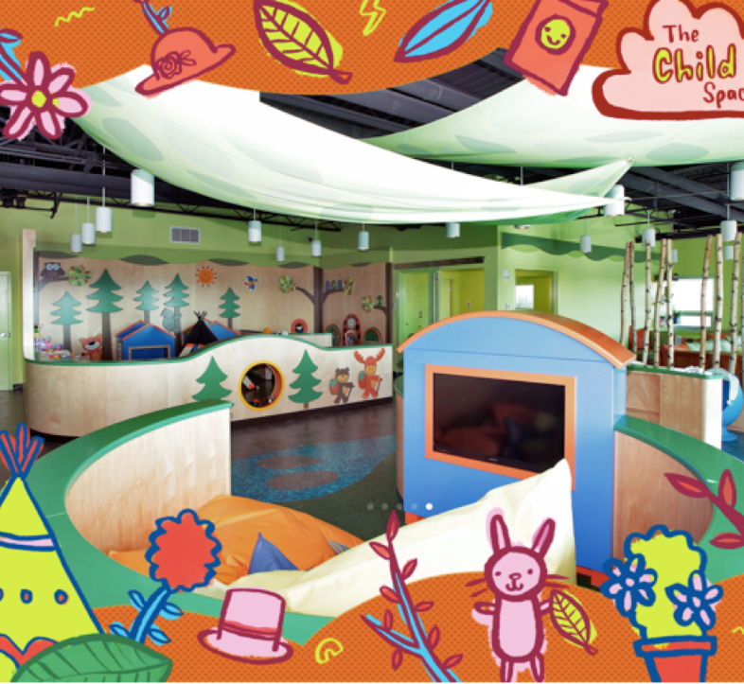
Lignes directrices nationales pour les centres canadiens d’appui aux enfants
Ligne directrice 1
Cadre axé sur l’enfant
9 décembre 2022
Animatrices : Adjoa Chintoh-Silva et Cynthia Tonet

Slide 2
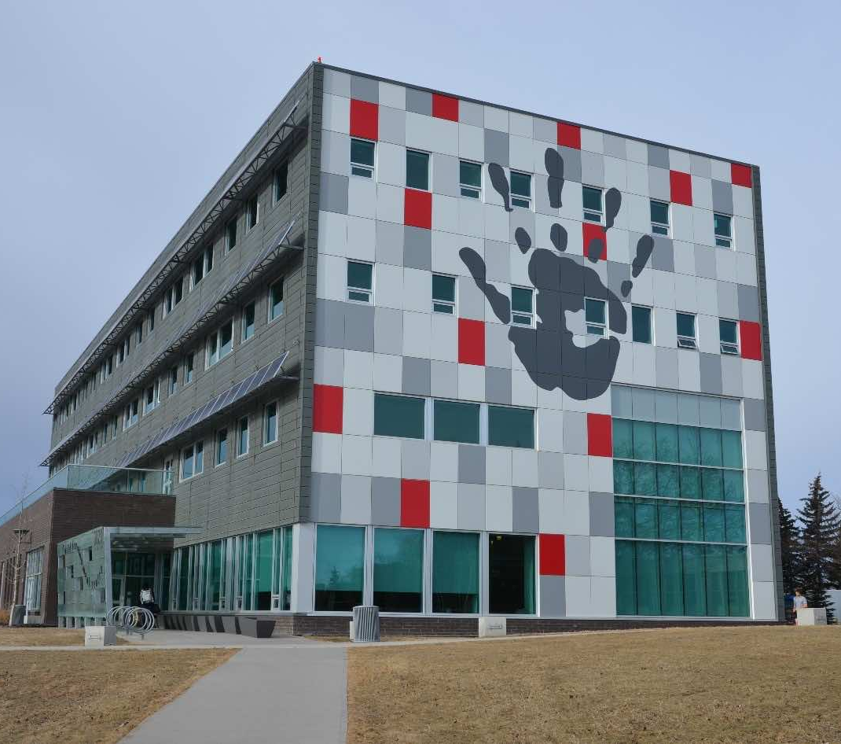
Centre d’appui aux enfants et à la jeunesse Luna
Luna est l’un des 40 centres d’appui aux enfants et à la jeunesse qui sont disséminés un peu partout au Canada.
Luna est situé à Calgary, en Alberta, sur les territoires traditionnels des peuples de la région du Traité 7, dans le sud de la province. Calgary, nommée Mohkinstsis en langue Blackfoot, abrite également la région 3 de la Nation métisse.

Slide 3
Ligne directrice 1 : Cadre axé sur l’enfant
Le CAE/CAEJ assure la prestation de services à diverses populations d’enfants et de jeunes, et aux membres de leur famille, dans un cadre accueillant, physiquement et psychologiquement sûr, neutre, adapté aux traumatismes et confortable pour les enfants et les jeunes.
(Source : Lignes directrices nationales pour les CAE/CAEJ canadiens, 2021)

Slide 4
Nous croyons...
Que l’enfant est notre priorité absolue.
Pas les besoins de la famille.
Pas l’histoire de l’enfant.
Pas les preuves.
Pas les besoins des tribunaux.
Pas les besoins de la police, de la protection de l’enfance, des avocats, etc.
L’enfant est notre priorité absolue!
(Source : Ann Ahlquist et Bob Ryan, 1993, Child First Doctrine)

Slide 5
Sûreté physique et psychologique
Un cadre sûr est un cadre qui tient compte des traumatismes.
https://www.beingtraumaaware.com/

Slide 6
Des espaces sûrs, accueillants, confortables et neutres pour les enfants et leur famille

Slide 7
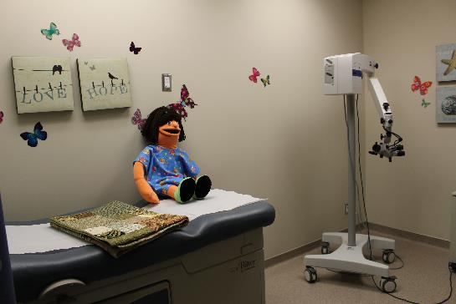
Cadre axé sur l’enfant
Élément clé
Tous les espaces réservés aux clients et aux familles, ainsi que les salles d’entretien, doivent être sûrs, accueillants, confortables et neutres, en plus de réduire l’anxiété.
(Source : Lignes directrices nationales pour les CAE/CAEJ canadiens, 2021)

Slide 8
Code de conduite
Les contacts entre le personnel et les bénévoles, d’une part, et les enfants ou clients, d’autre part, sont interdits s’ils ne sont pas liés à la prestation de services du CAE.
Le contact physique entre l’enfant ou le client et les membres du personnel ou de l’équipe multidisciplinaire doit être compatible avec la sécurité et le bien-être de l’enfant ou du client.
L’interaction du personnel ou des bénévoles avec les enfants clients doit pouvoir être interrompue ou observée.
Il est du devoir du personnel de signaler tout soupçon de maltraitance sur un enfant. Les employés de Luna sont des rapporteurs obligatoires, et Luna veille à ce qu’une formation de rapporteur obligatoire soit dispensée à tous les employés et bénévoles.
Les mises à jour des lois provinciales et des lois sur les rapporteurs obligatoires sont transmises au personnel et aux bénévoles chaque année, le cas échéant.
(Adapté de National Children’s Alliance, National Standards of Accreditation For Children’s Advocacy Centers, édition 2023)

Slide 9
Évaluation de la sécurité des enfants
L’évaluation de Luna comprend, sans s’y limiter, les éléments suivants :
Surveillance efficace des enfants
Protection sécurité enfants de toutes les prises électriques
Assainissement des salles de jeux sur une base régulière
Robinets d’eau chaude maintenus à une température non brûlante
Meubles ou appareils solidement fixés aux murs
Plantes ou produits chimiques toxiques rangés hors de portée des enfants
Plans de sécurité et d’évacuation en place

Slide 10
Espace inclusif de genre

Slide 11
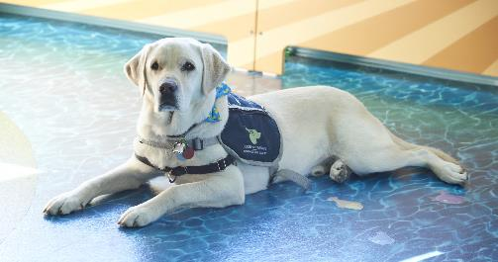
Un accueil chaleureux

Slide 12
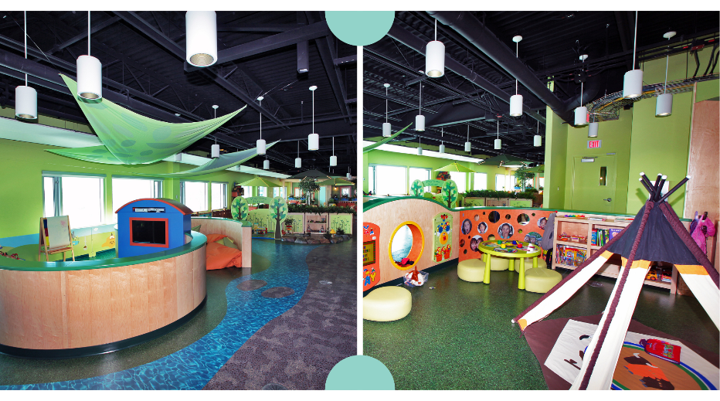
Notre espace

Slide 13
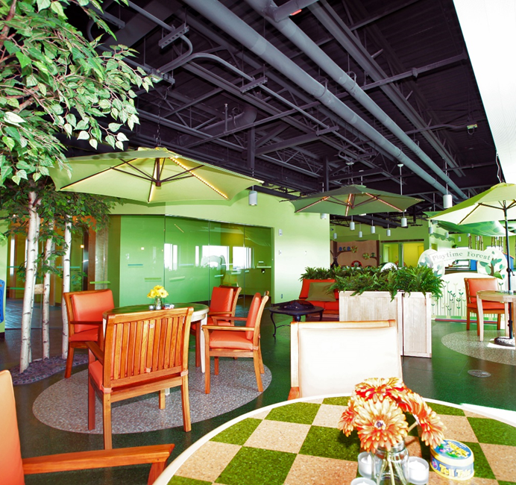
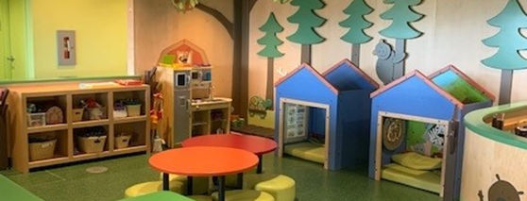
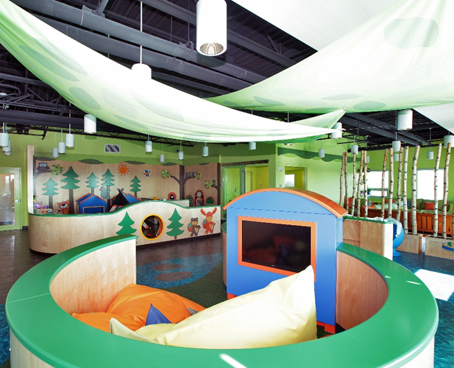
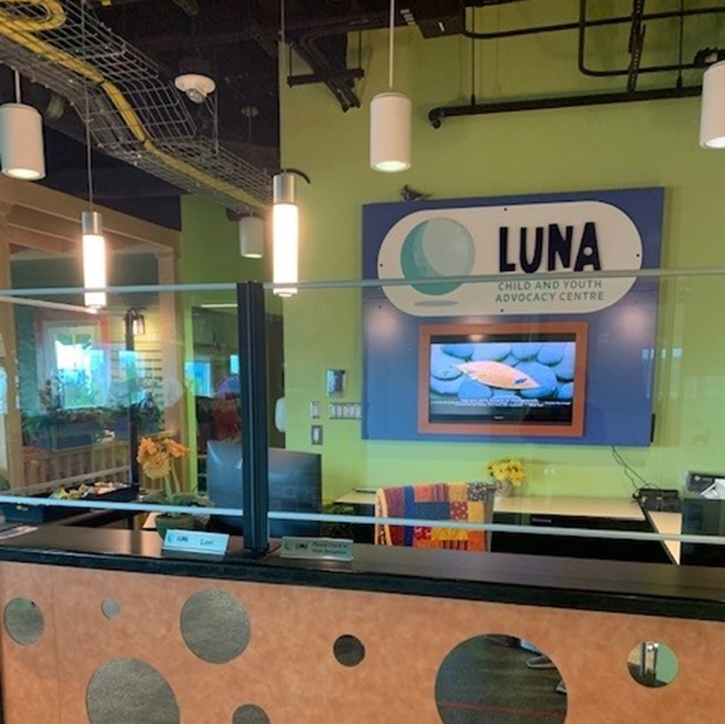
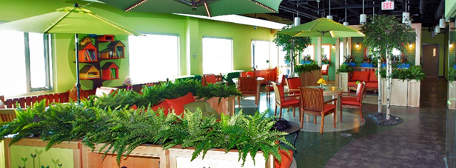

Slide 14
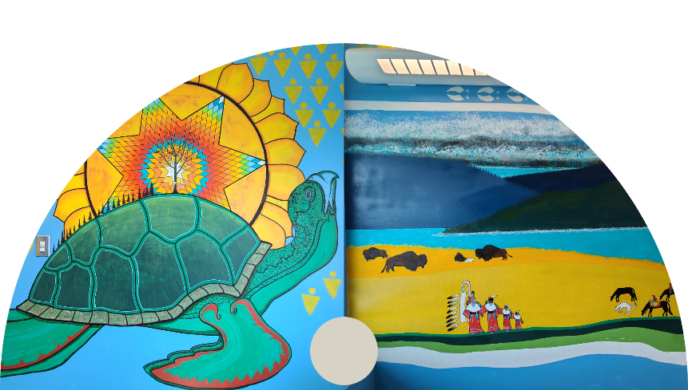
Espace sacré
Cadre axé sur l’enfant

Slide 15
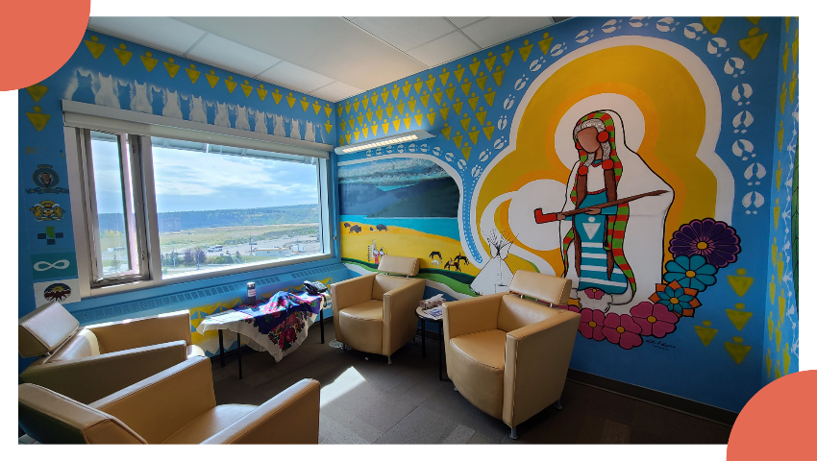
Espace sacré
Cadre axé sur l’enfant

Slide 16
Milieu de l’enfant
Pour réduire le stress auquel sont confrontés les enfants et les familles lors de leur visite à Luna, le spécialiste du milieu de l’enfant procède par les moyens suivants :
Jeux thérapeutiques
Activités d’expression personnelle
Éducation et préparation médicale adaptées à l’âge

Slide 17
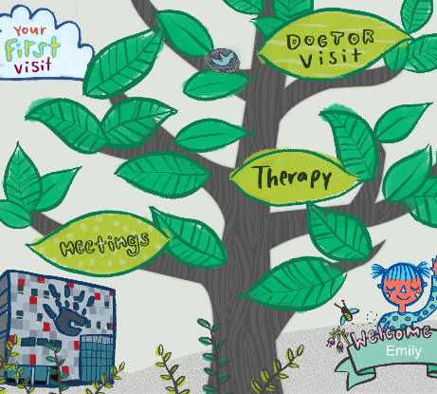
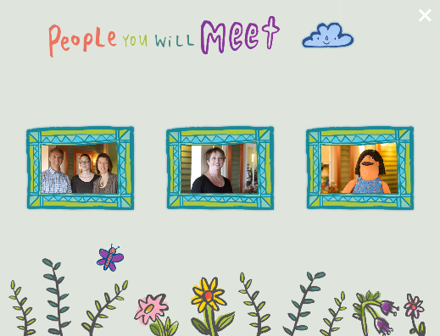
Application Espace Enfants

Slide 18
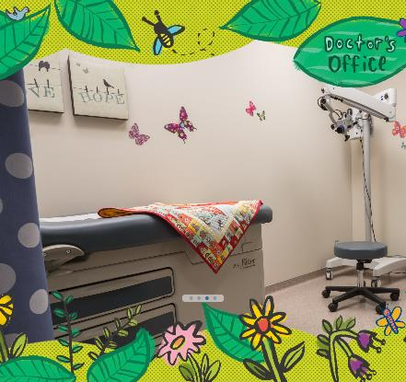
Préparation à l’examen médical

Slide 19
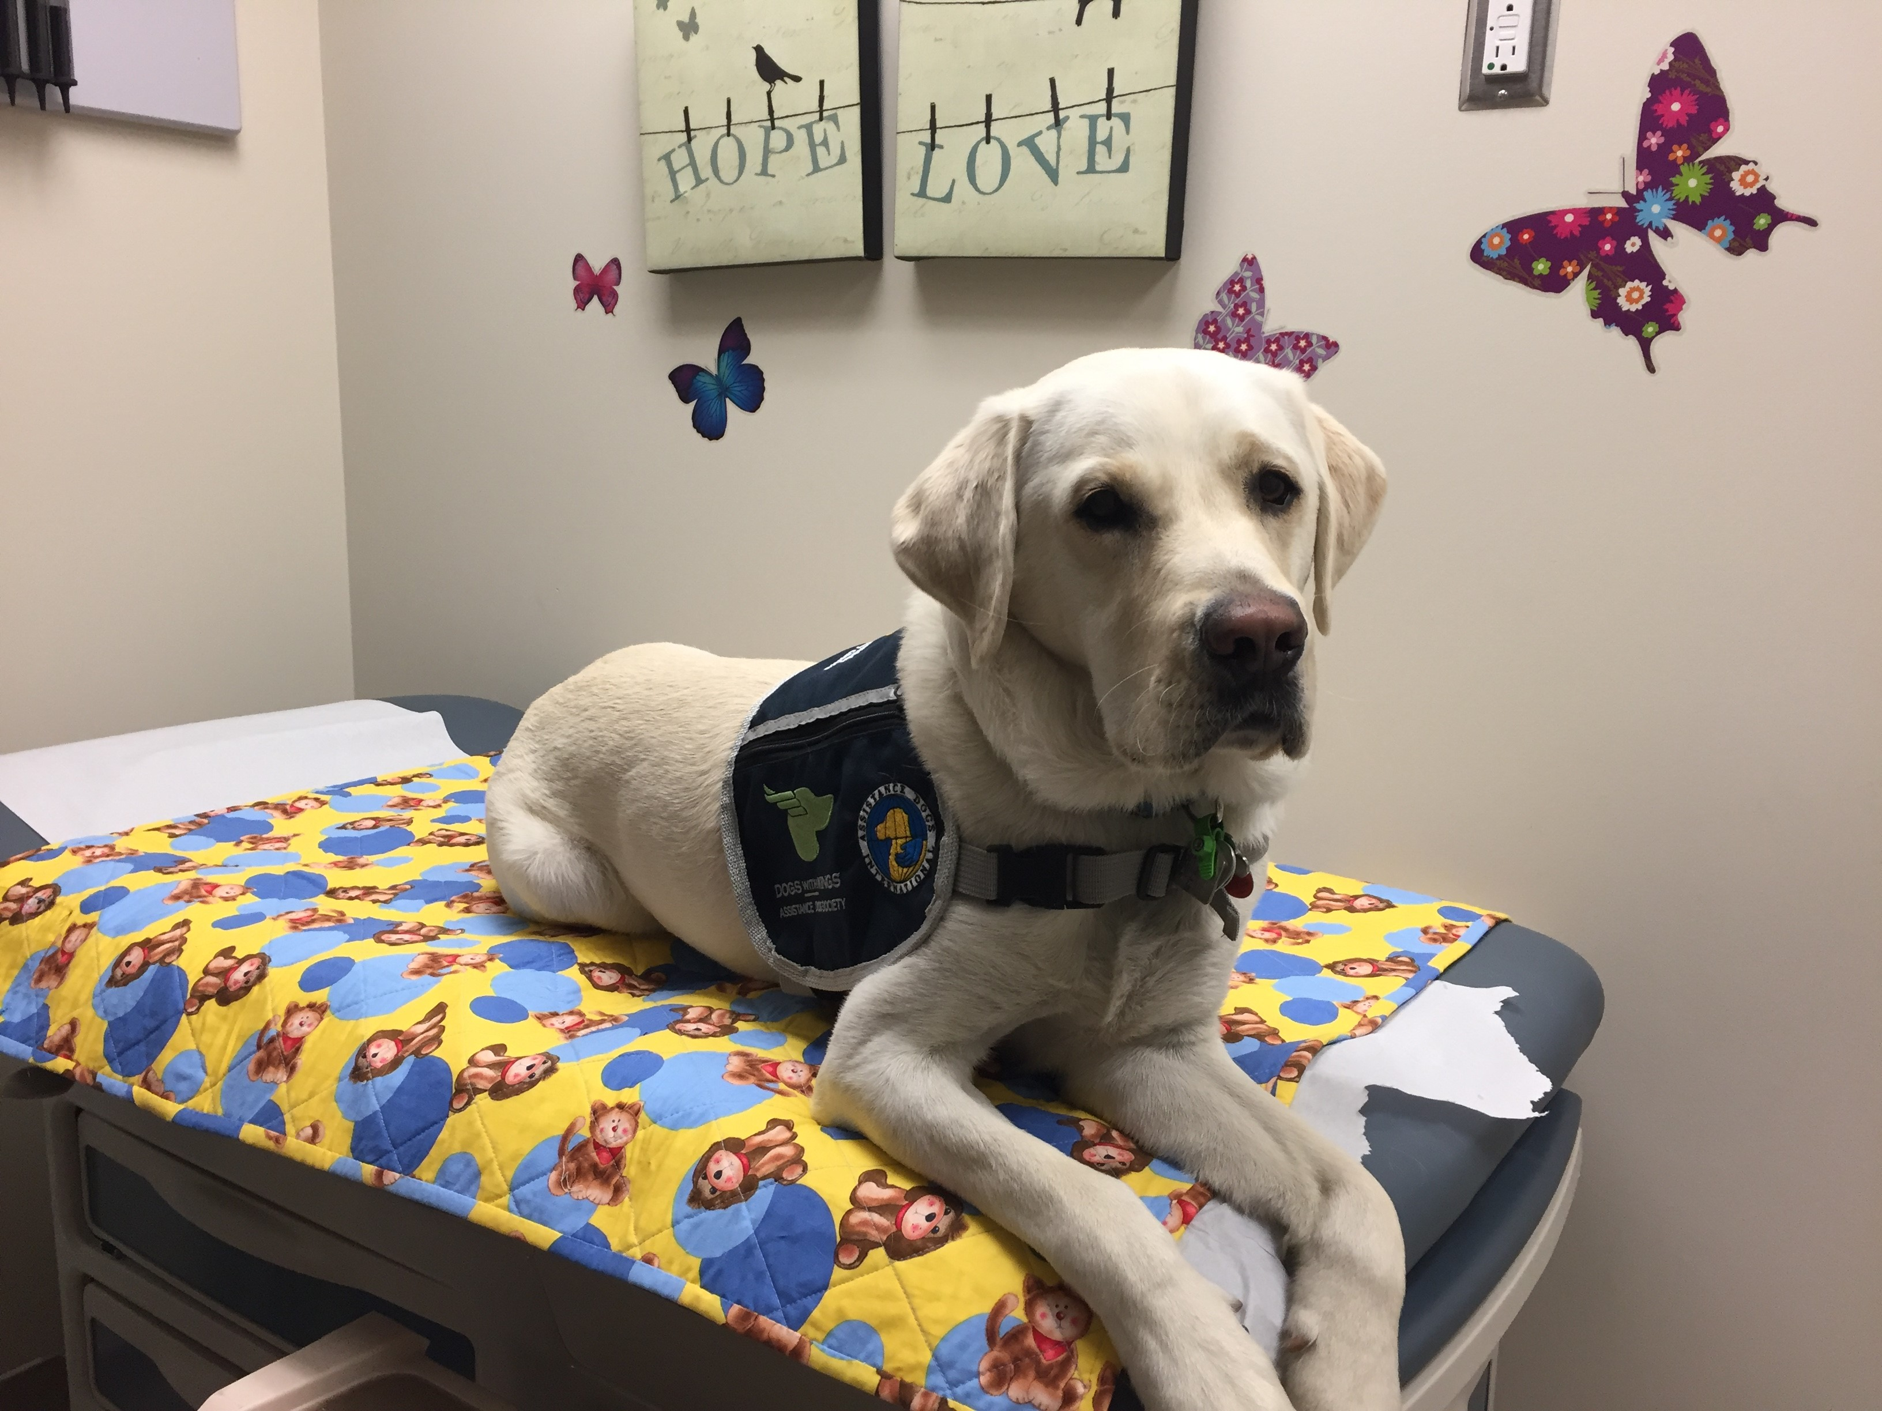

Slide 20
Séparation des victimes et des délinquants

Slide 21
Cadre axé sur l’enfant
Élément clé
Le CAEJ doit avoir des politiques et des procédures qui traitent de la séparation des victimes et des délinquants [présumés] pendant le processus d’enquête et, au besoin, tout au long de la prestation de l’ensemble des services du CAEJ afin de fournir un service qui est physiquement et psychologiquement sûr pour les enfants.
Si un CAEJ partage un immeuble avec un organisme qui offre des services aux délinquants [présumés], il devrait y avoir une séparation entre les enfants, les fournisseurs de soins non délinquants et les délinquants [présumés], par exemple en prenant des dispositions pour rencontrer les délinquants [présumés] à d’autres étages ou à des moments différents de la journée.
(Source : Lignes directrices nationales pour les CAE/CAEJ canadiens, 2021)

Slide 22
La politique de Luna
Luna n’autorise pas les auteurs présumés d’infractions à se trouver dans ses locaux à tout moment et interdit la prestation de services aux adultes qui sont auteurs présumés d’infractions.
Si des auteurs connus ou présumés se trouvent sur la propriété, y compris ceux qui ont pu accompagner l’enfant ou le jeune à Luna, il leur sera demandé de quitter les lieux immédiatement et de manière appropriée par des membres prédéterminés des forces de l’ordre.

Slide 23
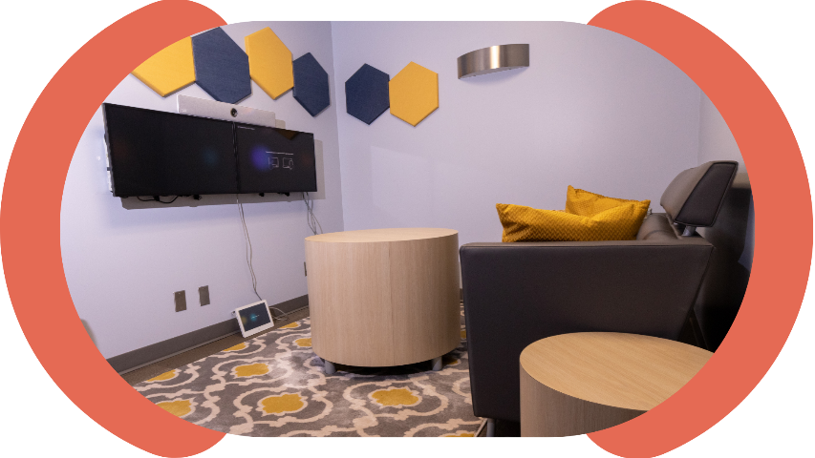
Salle de témoignage à distance
Cadre axé sur l’enfant

Slide 24
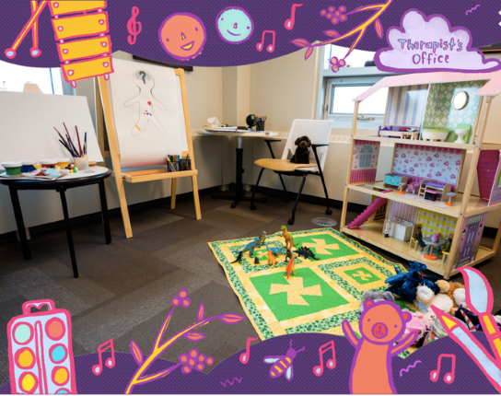
Cadre axé sur l’enfant
Élément clé
Les CAEJ qui accueillent des enfants ayant des comportements sexuels problématiques doivent également prendre des dispositions pour assurer la sécurité physique et psychologique de tous les enfants et les jeunes qui visitent le centre.
(Source : Lignes directrices nationales pour les CAE/CAEJ canadiens, 2021)

Slide 25
Jeunes ayant des comportements sexuels problématiques (CSP)
Luna fournit des services aux jeunes ayant des comportements sexuels problématiques. Des protocoles et des pratiques de sécurité appropriés ont été élaborés et mis en œuvre pour protéger les autres enfants recevant des services au centre Luna.
Les jeunes ayant des CSP qui ont accès à une thérapie grâce au partenariat de Luna avec le service de lutte contre la maltraitance des enfants des services de santé de l’Alberta sont sous surveillance directe lorsqu’ils se trouvent dans l’espace pour enfants.
La planification des rendez-vous de thérapie pour les jeunes ayant un CSP assure intentionnellement la séparation entre les enfants et leur famille, d’une part, et les jeunes ayant un CSP.

Slide 26
Supervision et observation des enfants et des jeunes

Slide 27
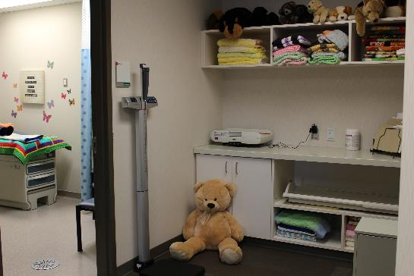
Cadre axé sur l’enfant
Élément clé
Les enfants et les jeunes doivent être à portée de vue et/ou d’ouïe en tout temps par le personnel du CAEJ, les membres de l’équipe multidisciplinaire (EMD) ou les bénévoles lorsque les soignants ne sont pas avec eux (par exemple, la personne qui s’occupe de l’enfant est en entretien).
(Source : Lignes directrices nationales pour les CAE/CAEJ canadiens, 2021)

Slide 28
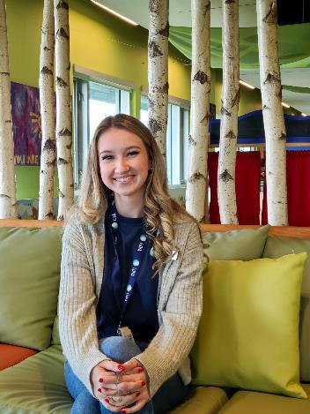
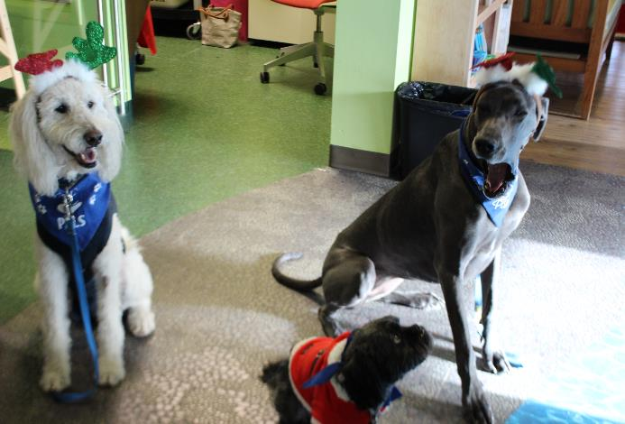
Soutien à la supervision

Slide 29
Séparation des clients impliqués dans différentes enquêtes

Slide 30
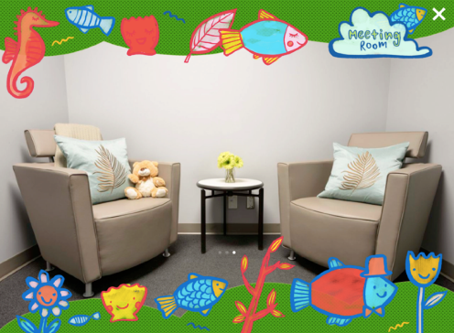
Cadre axé sur l’enfant
Élément clé
Dans la mesure du possible, les clients impliqués dans différentes enquêtes doivent être séparés afin de respecter la confidentialité des enfants, des jeunes, des prestataires de soins et des enquêtes.
(Source : Lignes directrices nationales pour les CAE/CAEJ canadiens, 2021)

Slide 31
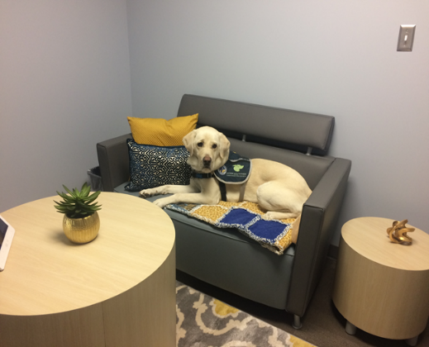
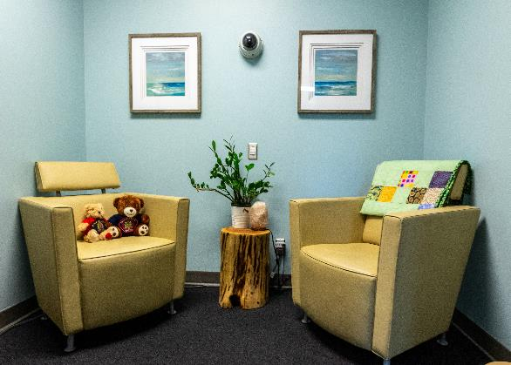
Enquête
Cadre axé sur l’enfant

Slide 32
La confidentialité doit être assurée à tout moment

Slide 33
Cadre axé sur l’enfant
Élément clé
La confidentialité doit être assurée à tout moment, sauf dans les cas où la loi l’autorise ou l’exige, notamment pour communiquer au tribunal des documents obtenus par assignation, pour signaler des soupçons de maltraitance à une agence de protection de l’enfance et pour cerner les risques pour la sécurité d’un enfant, de soi-même ou d’une autre personne.
(Source : Lignes directrices nationales pour les CAE/CAEJ canadiens, 2021)

Slide 34
Réactivité aux besoins d’accessibilité des enfants et des familles

Slide 35
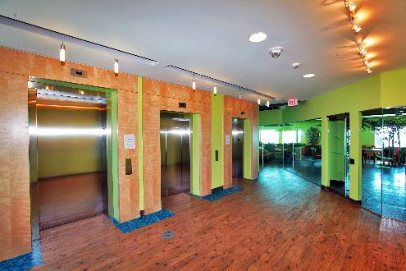
Cadre axé sur l’enfant
Élément clé
Le CAEJ doit être sensible aux besoins d’accessibilité des enfants et de leurs familles.
(Source : Lignes directrices nationales pour les CAE/CAEJ canadiens, 2021)

Slide 36
Accessibilité
Exemples d’aménagements d’accessibilité :
Les membres de l’EMD sont regroupés sur place, ce qui est très important pour les clients qui peuvent avoir besoin de revenir à plusieurs reprises pour des réunions de suivi.
Le site du programme est accessible aux fauteuils roulants.
Il y a un arrêt de bus en face de l’établissement.
Des taxis sont mis à la disposition des familles sans moyen de transport.
Les familles reçoivent un laissez-passer de stationnement pour leur visite.
Les enfants participant aux entretiens ont accès à des tableaux de feutre, des feuilles de papier et des marqueurs pour ceux qui ont des besoins de communication différents (par exemple, le mutisme sélectif).
L’accès à une ligne d’assistance linguistique est offert par l’un des partenaires de l’EMD et un partenariat a été formé avec l’agence locale pour les nouveaux arrivants afin de leur offrir une aide supplémentaire en matière d’interprétation.
Le processus d’accueil invite les familles à faire part de leurs besoins en matière d’accessibilité avant leur visite à Luna. Le cas échéant, un plan de soins spécialisés est élaboré.

Slide 37
Merci! Coordonnées : Adjoa Chintoh-Silva — AChintoh-Silva@lunacentre.ca Cynthia Tonet — ctonet@lunacentre.ca

